Slide 1







KOMUNIKASI EFEKTIF
Mengembangkan kemampuan berkomunikasi -> Komunikasi menjadi efektif -> meningkatkan kinerja

Slide 2


PROSES KOMUNIKASI DIKATAKAN EFEKTIF JIKA :
Pesan dapat disampaikan dengan baik
Dipahami oleh penerima pesan
Memberi dampak /efek pada penerima pesan
Dampak/efek dapat berupa : pengetahuan, sikap dan perilaku
Dampak/efek yang terjadi sesuai yang diharapkan / dituju

Slide 3

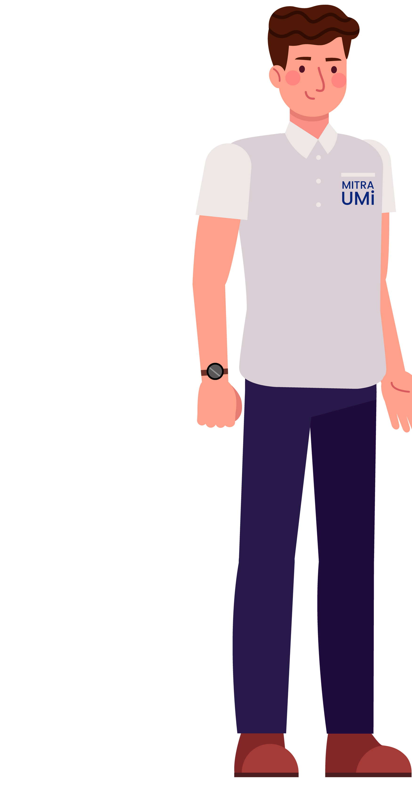
UNSUR KOMUNIKASI
PENGIRIM PESAN
SARANA
contoh : media cetak (flyer) elektronik (catalog digital), video dsb.
PESAN
DAMPAK/EFEK
dapat berupa : pengetahuan, sikap dan perilaku, sesuai yang diharapkan Komunikator
PENERIMA (KOMUNIKAN)

Slide 4
JENIS KOMUNIKASI
KOMUNIKASI VERBAL
Bahasa yang digunakan pada lisan atau tulisan kita
Contoh : Bahasa halus, Bahasa daerah, dll
KOMUNIKASI NON VERBAL
Sikap tertentu yang dapat dimengerti
Contoh : berbisik, membentak, berteriak, gerakan tubuh seperti isyarat, tersenyum, menggeleng

Slide 5
APA ASPEK KOMUNIKASI YANG PERLU DIPERHATIKAN?
A. SITUASI
B. TUJUAN
C. PESAN
Yang harus diperhatikan :
  Kondisi Komunikator
  Kondisi Komunikan
  Kondisi Lingkungan
Digunakan untuk pertimbangan :
  Bagaimana cara berkomunikasi
  Sarana apa yang paling tepat digunakan
KENAPA PENTING?
  Untuk menghindari Hambatan Teknis seperti
  kurangnya sarana dan prasarana yang mendukung
  Penggunaan metode komunikasi yang tidak sesuai,
  Kondisi fisik yang tidak memungkinkan, dll
  Apa yang dituju / ingin dicapai
  Harus tepat sasaran
  Efek/dampak apa yang diharapkan
KENAPA PENTING?
Untuk menghindari hambatan perilaku seperti
  Perbedaan sikap atau perilaku komunikator dan komunikan.
  Contoh : sikap tidak peduli, ada prasangka berdasarkan emosi, suasana otoriter, ketidakmauan untuk berubah, dll
  Direncanakan dengan baik
  Dengan Bahasa yang mudah dimengerti
  Menarik / mengundang minat dan empati
  Menarik respon dari Komunikan
KENAPA PENTING?
Untuk menghindari Hambatan Semantik seperti
  Kesalahan dalam memahami bahasa yang digunakan dalam proses komunikasi
  Kesalahan interpretasi / salah mengartikan

Slide 6
Apa lagi hal lain yang harus diperhatikan untuk mengurangi hambatan komunikasi?
Mengerti maksud pesan
Mendengar aktif
Lihat bahasa tubuh
Menggunakan bahasa yang sesuai
Menggunakan media komunikasi yang sesuai
Jujur dan tulus

Slide 7

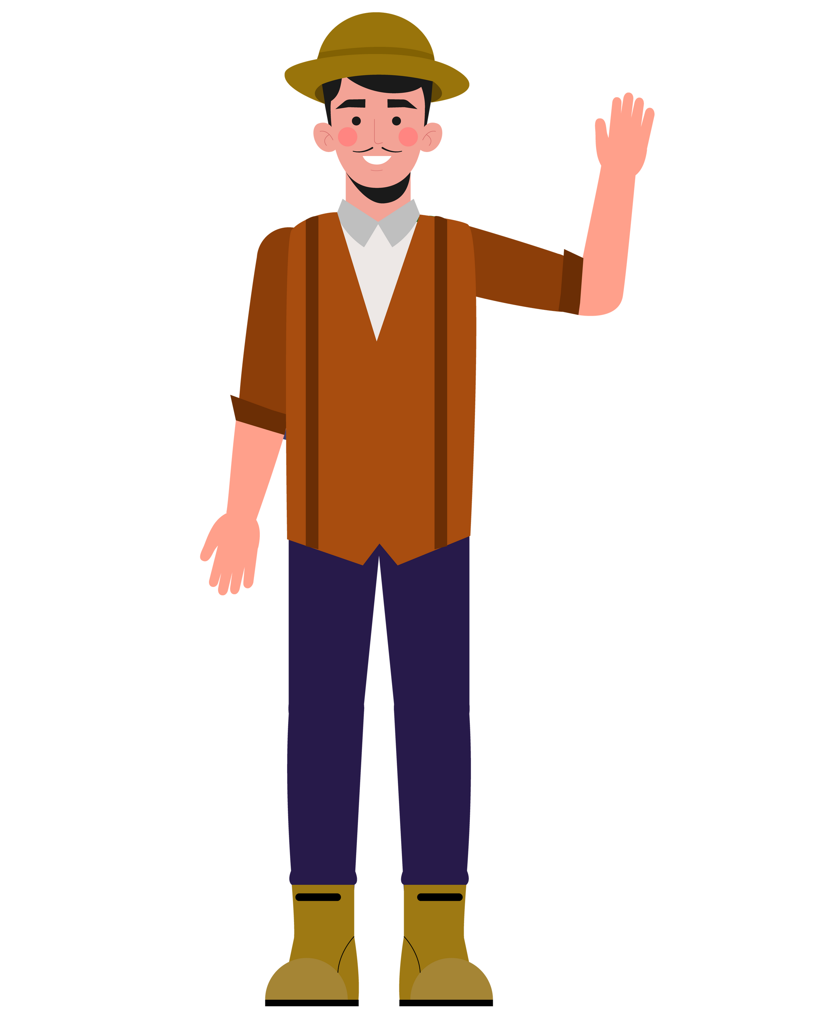

TERIMAKASIH

